Slide 1


Ajurünnak lahenduste leidmiseks
Hegle Sarapuu
Hille Hinsberg
Notes:
Hille kontaktid ja logo ka

Slide 2
Tänane töötoa eesmärk on leida lahendusi
Probleemi paremini mõistmine
Kuidas pidada meeles inimest
Koostöö erinevate osalejate vahel
Jõuame lahenduseni samm-sammult

Slide 3
Kuidas jõuame lahenduseni?
Saame probleemist paremini aru
Valime ja sõnastame lahenduse
Moodustame kliendi teekonna
lahenduse kasutamise kohta
Vastame küsimustikule
Notes:
10 minutit läinud

Slide 4
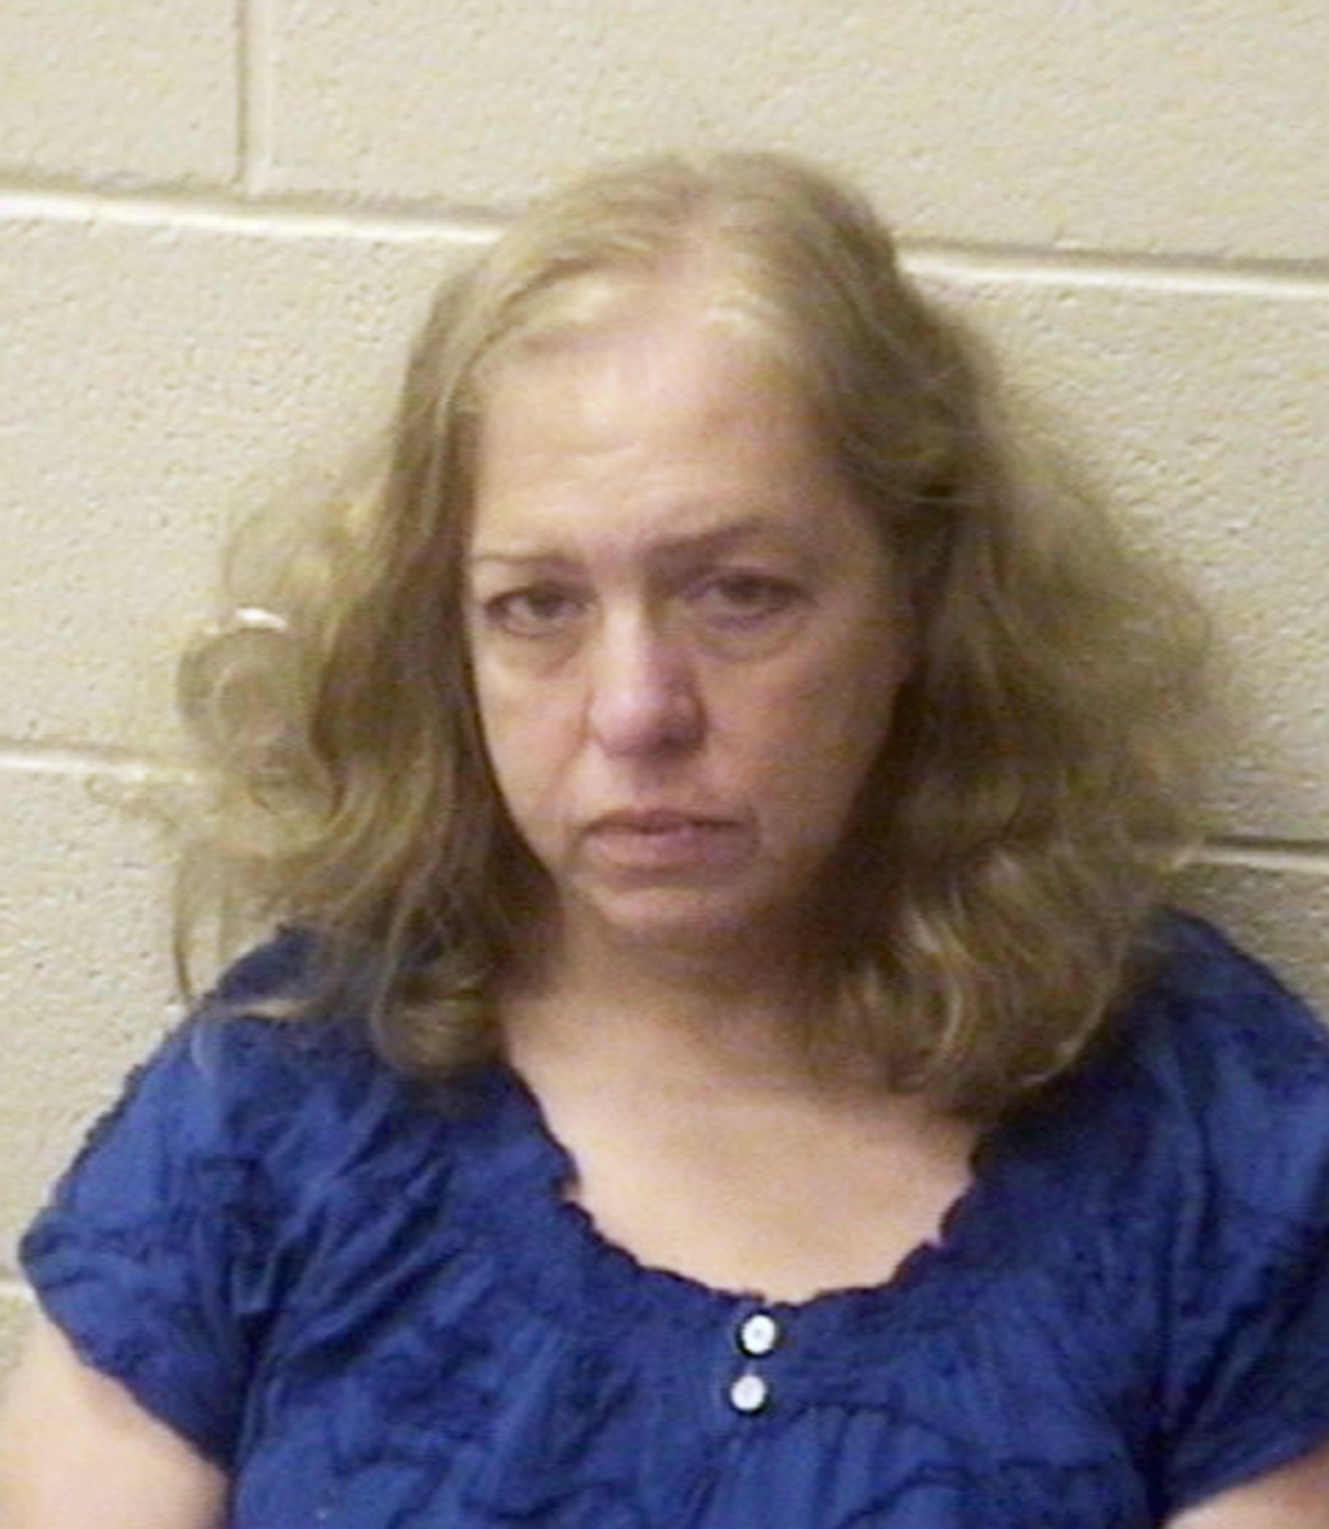
Aino
52 aastane
Töötab hotellis esimest aastat koristajana
Vahetused on tihti üsna pikad
Erialast haridust ei ole aga on läbi elu tegelenud mitmetes valdkondades
Notes:
Erialase hariduseta isik

Slide 5
Situatsiooni kirjeldus
Aino tunneb, et teeb tõsiseid jõupingutusi
lihtsalt hakkama saada
Tavatseb öelda: „Eks vananemine võtab oma lõivu, ei jaksa enam“
Energiat lihtsalt ei ole

Slide 6
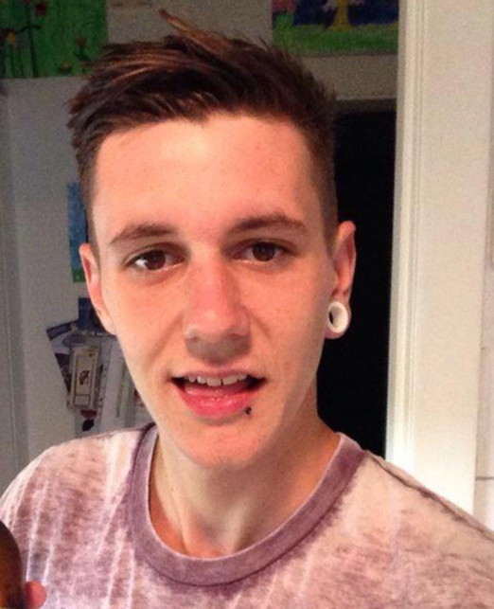
Joonas
22 aastane
Sai tasuva töökoha ehitusel 12ndas klassis õppides ning otsustas edasi mitte õppida (kool jäi lõpetamata)
Töö on piisavalt tasuv
Notes:
Erialase hariduseta isik

Slide 7
Situatsiooni kirjeldus
Joonas kolis just kokku oma tüdruksõbraga hetkel veel üürikorterisse
Joonase töö on piisavalt tasuv ja noored plaanivad panga laenuga osta varsti päris oma elamise
Lisaks planeeritakse reisile minemist

Slide 8
Miks me üldse peaksime lahendama midagi?
Notes:
Kiire arutelu

Slide 9
Ülesanne 1
20 min
Leia oma meeskond rinnasildil oleva numbri järgi.
Kasutades märkmepabereid ja suuri pabereid kirjuta nii palju vastuseid, kui võimalik järgnevatele küsimustele:
Mis on probleemideks selles situatsioonis?
Kellel on (veel) probleemid seoses situatsiooniga?
Miks probleemid tekkisid?
Kes võib olla vastu probleemi lahendamisele?
Kes peab kõige rohkem tööd tegema probleemi lahendamiseks?
Notes:
Mitu gruppi 15

Slide 10
Ülesanne 2
10 min
Aruta ja vali välja need märkmepaberid, mis vihjavad võimalusele leevendada probleemi.
Kirjuta A4 paberile kuni 2-lauseline lahendus põhinedes vähemalt ühele väljavalitud märkmepaberile.
Näiteks: Me loome voldiku, mis tuletab Joonasele meelde, millal magama minna.

Slide 11
Ülesanne 3
5 min
Vasta küsimusele:
Kuidas me saame aru, et meie loodud lahendus aitab lahendada probleemi?

Slide 12
Ülesanne 4
30 min
Loo kasutades märkmepabereid ja suuri pabereid Ainole / Joonasele mõeldud lahenduse samm-sammuline (1-kordne) teekond (Aino / Joonase vaatepunktist)
…alustades hetkest, kui ta tundis vajadust lahenduse kasutamise järgi ning lõpetades hetkega kui probleem lahenes tema jaoks…

Slide 13
Täida tööleht
10 min
Kas lahendasid Aino või Joonase kaasust?
Mis olid probleem(id), mida lahendasite?
Milline oli kuni 2-lauseline lahenduse sõnastus?
Mida saate ise/Teie asutus teha, et Aino/Joonase probleemi lahendamisele kaasa aidata?
Anna töölehega koos ära ka oma suured paberid (kirjuta peale laua number)

Slide 14
Peale lõunat
Kokkuvõte:
Mis probleemid olid Aino ja Joonase puhul
Milliseid lahendusi pakuti Aino ja Joonase probleemidele
Mis oli keerukat või üllatavat selle harjutuse juures?
Milline on Teie enda roll selles teekonnas? Kus Te näete takistusi?
Notes:
30 minutit

Slide 15
Aino probleemid
Töö on raske, suur töökoormus (võib tulla töökorraldusest)
Probleem tervisega, mis tingitud raskest füüsilisest tööst – selleks puudusid oskused ja füüsilised eeldused
Puudus info ja motivatsioon õppima või nõustamisele minna
Rahulolematus tööga ja iseendaga
Toimetulekupiiril elamine, kehv elukvaliteet
Hoiakud oma vanuse ja tervisliku olukorra suhtes

Slide 16
Aino lahendused
Otsib positiivseid lahendusi koos senise tööandjaga
Sobiva uue töökoha leidmine, nt kodukoristus, koduhooldus
Perearstikeskuses nõustamine, et tervist taastada
Info saamine, kasutamine ja selle järgi toimimine, laiendada infokanaleid (nt poed, bensiinijaamad)
Anda infot ka tasuta õppimisvõimaluste kohta
Suundub tööalasele täienduskoolitusele ja nõustamisel
Leida sobiv nõustamisteenus (ilmselt Töötukassa)

Slide 17
Aino tulemuse näitajad
Samm-sammult tervis paraneb ja energiatase tõuseb
tööandja lubab õppida
Aino käis koolitusel ja rakendab õpitut praktikas; teeb ettepanekuid paremaks töökorralduseks
Tööandja märkab Aino häid töösooritusi ja pakub sobivama töögraafiku
Aino saab abi: koolituse läbimine, suhtlemisoskus paraneb, uued töövõtted, tunnustus tööandja poolt
Aino teab rohkem oma õigusi
Valib sobivama eriala ja töökoha,
kvaliteetne tööelu kuni pensionini
Ainost saab 2016.aasta õppija nominent!

Slide 18
Joonase probleemid
Lühinägelikkus, on hetkeolukorraga rahul, ei taju tuleviku riske
Madal enesehinnang
Kool lõpetamata
Puudub erialane haridus
Töötasu ei motiveeri edasi õppima
Pole piisavalt sääste kogunenud, oma võimaluste ülehindamine
Vähene planeerimisoskus
Oht et töökoht kaob (kas töötab ametlikult)?, siis ei leia uut tööd
tekivad majanduslikud raskused
Ei saanud laenu ja mõistab, et vajab kindlustunnet tulevikuks

Slide 19
Joonase lahendused
Lõpetada gümnaasium ja jätkata õpinguid huvipakkuval erialal
Saab valida rohkemate töökohtade vahel või edutatakse
Õpingute jätkamine töökohapõhises õppes (VÕTA)
Saab abi, et planeerida rahaasju, suurem kindlustunne
Osalemine karjäärinõustamisel, et tema valikud oleksid jätkusuutlikud
Riigi toetus tööandjatele, et need toetaksid õppimist: tööandja suunab Joonase õppima
Tööandjatele teabepäev, kohtumine karjäärinõustajaga

Slide 20
Joonase tulemuse näitajad
Joonas on mõelnud tekkinud küsimuste üle ja võimalusi analüüsinud
Lõpetab kooli(d) - keskharidust tõendav dokument või kutsetunnistus
Toimiv peresuhe
Saab pangast laenu
Tasakaalus pere-eelarve
Joonas jätkab peale kutse saamist õpinguid, plaanib alustada ettevõtlusega
Ülemus on tõstnud palka
Sai parema korteri ja kaugema reisi
Innustab ka tüdruksõbra õpinguid jätkama
Riik rõõmustab: suureneb kutse- või keskharidusega inimestega osakaal

Slide 21
Aitäh!
Hegle Sarapuu
hegle.sarapuu@trinidad.ee
Hille Hinsberg
Hille.hinsberg@praxis.ee
Notes:
Hille kontaktid ja logo ka

